Slide 1
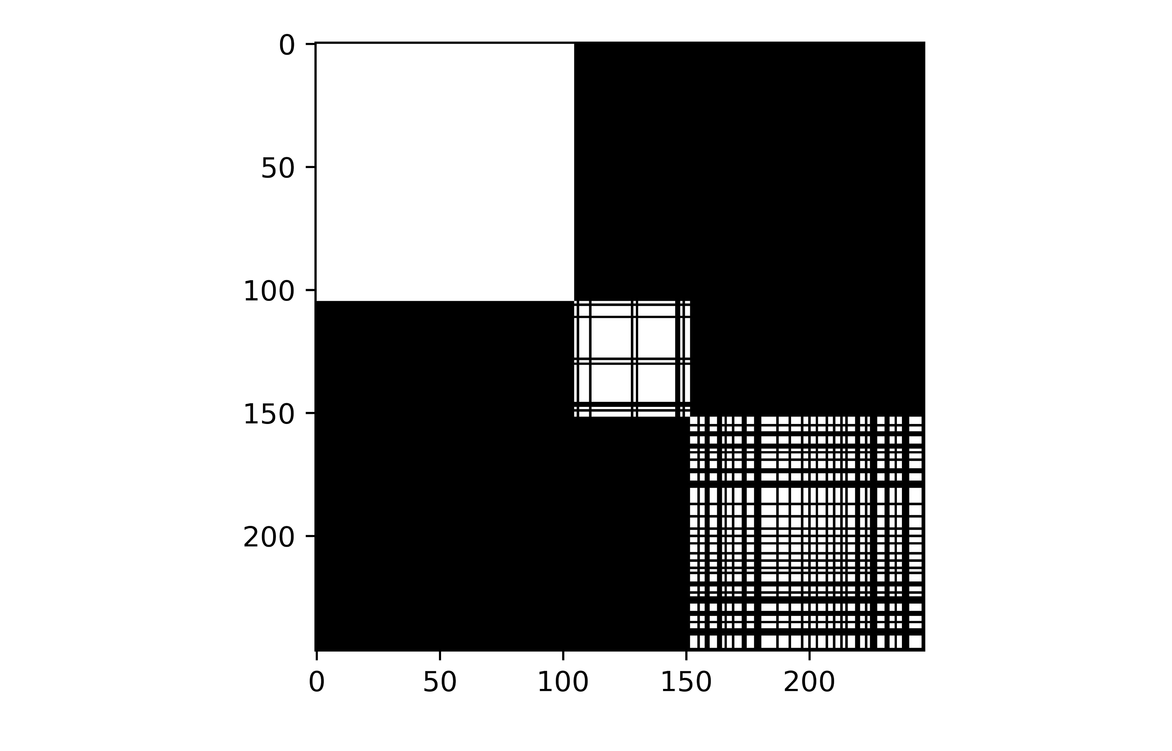
(a) 没有深度表达的频谱
(b) 深度表达后的频谱

